Slide 1
Игра поле чудес
Весенние
православные праздники
Учитель начальных классов МБОУ гимназии №11
г.о.Железнодорожный Московской области
Артёмова Татьяна Николаевна

Slide 2
Ные праздники
Весенние православные праздники:
Масленица и пасха

Slide 3
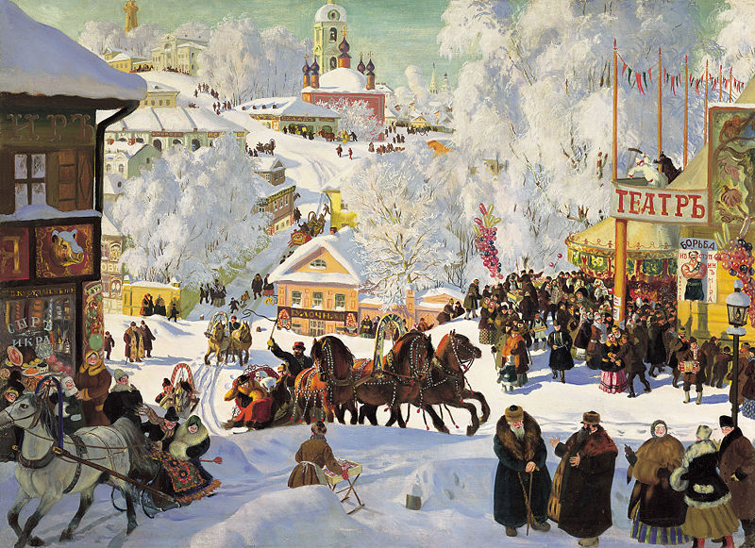
Среди всех народных увеселений Масленица была подлинно всеобщим, очень веселым, разгульным праздником. Это праздник проводов зимы и встречи весны.

Slide 4
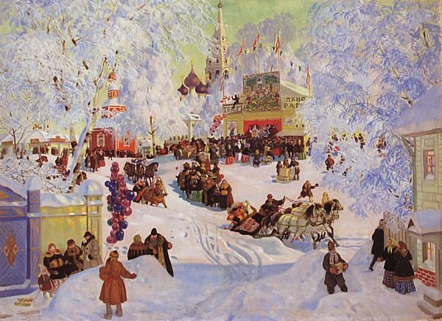
Каждый день Масленичной недели имеет свое название и определяет, что делают в этот день и как празднуют его.

Slide 5
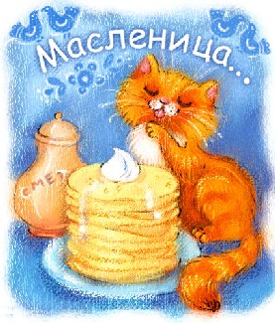
понедельник – ……. Собирайся, народ! Весна красная идет! Надо зимушку спровадить, Дружно Масленицу сладить! Собирайся, стар и млад, Выходите из палат. До поста одна неделя, Там уж нам не до веселья. Так что пой, гуляй, пляши Семь денечков от души! Вопрос: как называется первый день масленицы?

Slide 6
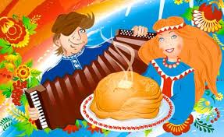
вторник - ……. Собирайся, народ, Неделя «сырная» идет! Наступает день второй, Весь наполненный игрой! День потех и угощений, Смеха, песен и веселья! Подходи, торопись, Вместе с нами веселись! Вопрос: как называется второй день масленицы?

Slide 7
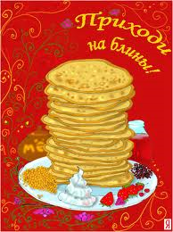
среда -……. Угощенье — это раз! Объеденье — это два! Пляски прямо у стола! Угощаемся блинами, Заедаем пирогом! Мы ни крошки не оставим, Посидевши за столом! Вопрос: как называется третий день масленицы?

Slide 8
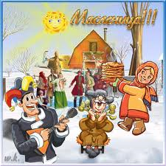
четверг - …….. Люди! Нынче «Разгуляй»! Тройка, прокати-ка! Надо зимушку прогнать И весну покликать. День четвертый будем вместе Петь про Масленицу песни. Вопрос: как называется четвёртый день масленицы?

Slide 9
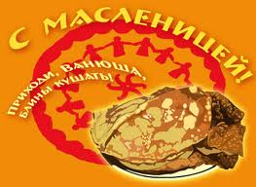
Пятница – Тёщины вечера Ах, на Масленицу, на пятый на денек, Заглянуть хочу к тебе на огонек. Обещала ты блинами угостить, Даже доброе словечко подарить. Отворяй-ка, теща, ворота! Твой черед пришел для зятя хлопотать.

Slide 10
суббота – Золовкины посиделки Слово «посиделки» говорит уже само за себя. Основные развлечения в этот вечер: игры, угощение и песни.

Slide 11
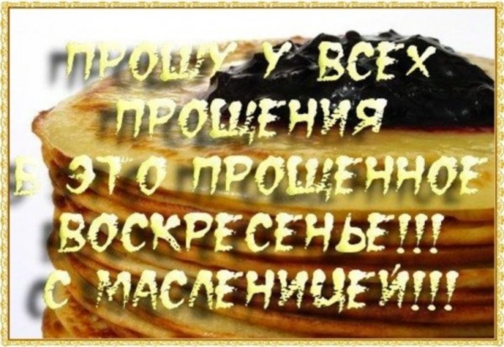
воскресенье – Прощёный день Нынче зимние морозы Ослабели. Стало быть, Вспомнив смех, забыв про слезы, Надо зиму проводить! Жаворонки, прилетите В гости к нам, давно пора. Весну-красну принесите, Зиму гоним со двора.

Slide 12
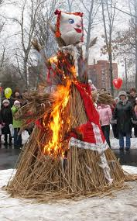
В воскресенье устраивали проводы Масленицы. Соломенную куклу чествовали, приглашали вернуться в следующем году, а потом вывозили за . . . . . . . и сжигали на костре. А пеплом посыпали землю к новому урожаю. Вопрос: куда вывозили соломенную куклу?

Slide 13
П а с х а

Slide 14
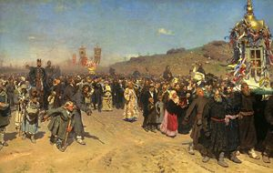
Пасха - это главный праздник христианского мира. Это победа жизни над смертью! По великой любви к нам, людям, Господь сошёл на землю в образе человека, принял за нас страдание и смерть на кресте. На третий день после погребения свершилось чудо – Господь воскрес из мёртвых!

Slide 15
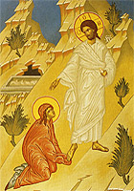
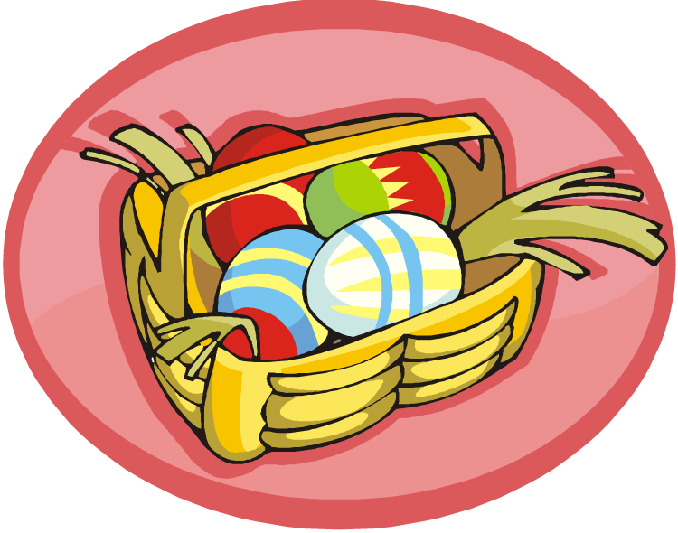
На Пасху принято красить яйца разными красками, но среди разноцветных яиц обязательно должны быть ярко красные. Почему? История сохранила нам такое предание. После воскресения Иисуса Христа ученики его и последователи разошлись по разным странам, повсюду возвещая радостную весть о том, что больше не надо бояться смерти. Ее победил Христос - Спаситель мира. Он воскрес Сам и воскресит каждого, кто поверит Ему и будет
любить людей так же, как любит Он.

Slide 16
- Христос воскрес из мёртвых! – с такой вестью
вбежала Мария Магдалина к римскому императору Тиберию.
Этого не может быть, - усмехнулся император. Белое яйцо у тебя в руках никогда не станет алым!
И в тот же миг куриное яйцо - скромное подношение императору – стало ярко - красным…
В праздник Пасхи мы повторяем это чудо: красим яйца в ярко- жёлтый цвет – цвет . . . . . . , зелёный – цвет . . . . . и, конечно, ярко-красный – цвет
. . . . . . Бога, пролитой за нас.

Slide 17
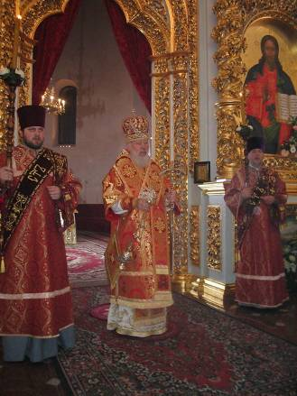
В Пасху, как в важнейший праздник церковного года, совершается особо торжественное бого-служение. В Церкви c древних времен сложилась
традиция совершения Пасхального богослужения ночью; или в некоторых странах (например, Сербии) ранним утром — с рассветом.

Slide 18
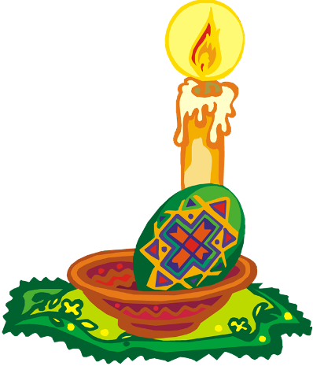
Традиция ставить у алтаря во время ночной пасхаль-
ной службы большую свечу есть во всех христианских
странах. Люди уносят свечи с благословенным огнём
домой, чтобы затеплить домашний очаг. Это приносит
в дом . . . . . . . .

Slide 19
Для создания презентации `использован материал сайта http://paskha.gatch и другие

